Slide 1
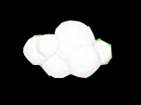
肇庆市城市生活垃圾分类工作领导小组 办公室

Slide 2
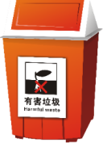
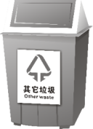
容器配置
工作人员 办公区
市民公共 办事区
户外活动区
食堂
卫生间 （茶水间）
教学区
实验区
疫情期废弃口罩收集点
收运区域
可回收物收集容器可结合实际情况，采用纸箱等集中收集，须注明可回收物标志，可进一步细分为纸张、塑料、金属等；每个单位应至少设置一处有害垃圾回收点，疫情期间每个单位门口应设置一处废弃口罩收集点。 为必须设置的收集容器， 为可根据实际情况考虑设置的容器。

Slide 3
清洁干燥免污染
压实捆牢、平整存放
轻放易碎品，包裹尖锐处
大件莫入桶，定点定时收
依情况择时联系可再生资源回收企业收运，并做好登记
可回收物
流质食物下水道，沥干水分第一步
塑料袋、保鲜膜不混入
大骨棒，需拿出
每日定时联系厨余垃圾处理单位定点收运,并做好登记
厨余垃圾
保证物品完整，避免二次污染
易碎品、过期药品，带包装轻放
易挥发的、有残留的密封后投放
依投放情况择时联系有资质企业上门收运，并做好登记
有害垃圾
依投放情况择时联系有资质企业上门收运，并做好登记
沥干水分，定点投放
其他垃圾

Slide 4
明确机制、落实责任
党委领导统筹协调；分类主管部署监督
部门责任人管理引导；分类投放与收集主体自觉参与
科学安排、统筹规划
配齐硬件，加强学习和宣传
做好：“一栏、二图、三点、四桶、五导”（即配套宣传栏、张贴分类图示、指定投放点、设置分类垃圾桶、配置分类引导员）
学习培训，实践引导
党委领导全员半年一培训，主管保证保洁季度一学习，责任人监督全员垃圾分类理论与实践本领硬。
全员参与、示范引领
党员带头，做好学习、宣传、实践和引导
全员参与，率先推进公共机构垃圾分类
完善监督、强化考核
实施轮换制党员示范督导模式，落实每周责任制，全面督导个人责任期内的本单位生活垃圾分类全过程工作，并形成工作文案。
以部门、单位等为单元，强化考核，设立奖惩机制。

Slide 5
工作台账模板
单位名称
地址
负责部门 |  |  | 联系电话
有害垃圾 投放地点
分类收集
垃圾种类 | 可回收物 | 有害垃圾 |  | 厨余垃圾 |  | 其他垃圾
收集时间
作业人员
流向
源头减量，清洁分类，公共机构，先行先引！

Slide 6
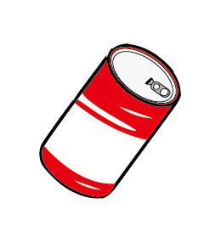
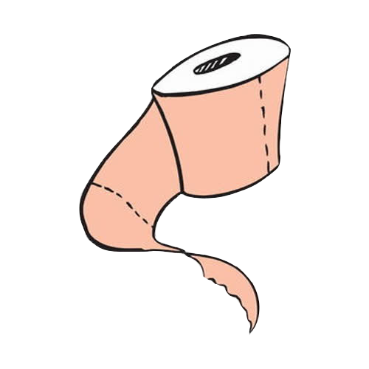
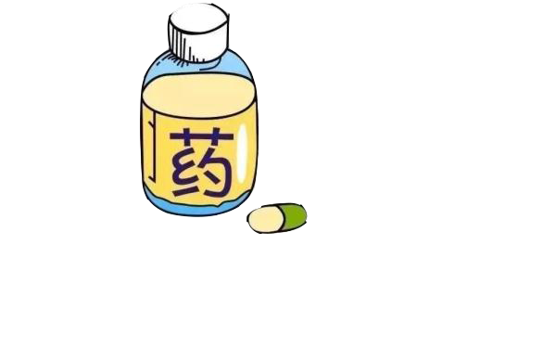
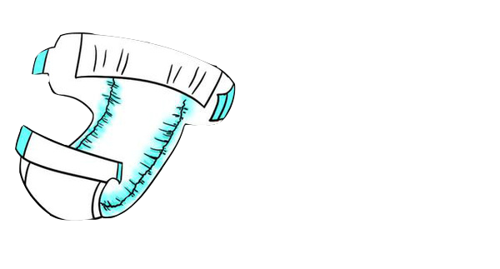
宣传栏四分法模板
可回收物指适宜回收和可循环再利用的废弃物。主要包括纸制品、塑料制品、金属和废弃家电等。
厨余垃圾指易腐的生物质废弃物。包括剩菜剩饭、瓜皮果核、花卉绿植和过期食品等。
可回收物
厨余垃圾
有害垃圾指对人体健康或自然环境造成直接或潜在危害的零星废弃物。主要包括废电池、废灯管、过期医药、废杀虫剂等。
其他垃圾指除可回收物、厨余垃圾、有害垃圾外的其他废弃物，如手纸、烟头、护垫、尿不湿等。
有害垃圾
其他垃圾

